Slide 1
Mapa Neural da Minimização do Trabalho Ventilatório
2004
Ricardo Alves Martins
Orientador: José Guilherme Chaui Berlinck (Instituto de Biociências – USP)
Apoio Fapesp: Processo: 02/07649-8

Slide 2
Problema
Histórico
Termodinâmica
Sistemas Dinâmicos

Slide 3
INTRODUÇÃO
Por que ventilamos ?
Fornecimento de energia. ⇔ oxidação de substratos.
Para manter os níveis de O2 e CO2 no sangue os órgãos de troca gasosa como pulmões, por exemplo, devem fornecem aos alvéolos, através da ventilação, quantidades de O2 iguais às removidas do sangue e remover dos alvéolos uma quantidade de C02 igual a adicionada ao sangue.
Ventilar superfícies de troca gasosa para adequar a oferta de O2 ao seu consumo ⇔ trabalho ventilatório (W).

Slide 4

OBJETIVOS
Etapa 1
Estabelecer a base mecânica do sistema estudado
Analisar, teoricamente, como se dá a suposta minimização do gasto com a ventilação
Tentar estabelecer o que está sendo minimizado (força - trabalho - potência)
Etapa 2
Elaborar e analisar um modelo da rede de neurônios que controla a ventilação

Slide 5
RELAÇÃO P x V
Empiricamente, tem-se constatado que inúmeros processos biomecânicos tendem a ter o seu gasto energético minimizado.
Perspectiva historica do problema
A resistência ao fluxo é medida relacionado-se fluxo à pressão que o produz.
Laminar (fluxo baixo)
  Se o fluxo é diretamente proporcional à pressão, como em fluxos laminares, então a resistência ao fluxo pode ser expressa como na lei de Ohm (Bartlett et al., 1959; Dubois, 1964)
Não-laminar
  Gráficos a partir de dados empíricos (e.g., mamíferos; Mead & Agostoni,1964)

Slide 6
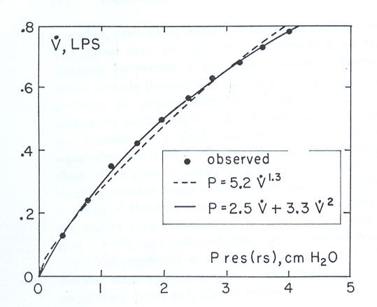
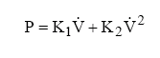
RELAÇÃO P x V
P: pressão que se relaciona a força para ventilar.
K1 e K2 estão relacionados à resistência.
Obs: Experimentos com ventilações em oscilações forçadas de padrão senoidal.

Slide 7
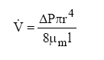
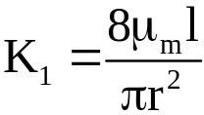
RELAÇÃO P x V
No caso laminar: (Hagen-Poiseuille)
(tubo rígido, em regime-permanente e isotérmico)
r é o raio do tubo
l seu comprimento
μ_{m} a viscosidade do meio.
Onde:
K₁ calculado ≠ K₁ dados experimentais
Idem para K₂

Slide 8
RELAÇÃO P x V
Porque aquelas constantes não são adequadamente estimadas:
na fase inspiratória, o fluxo vária ao longo do tempo.
ar que entra é aquecido e os tubos mudam de diâmetro.
o mesmo fato ocorre para o fluxo turbulento ⇒ não existe correspondência
espererada, entre o teórico e o experimental.
nas vias aéreas, é impossível separar os eventos laminares e turbulentos
como uma associação linear.

Slide 9
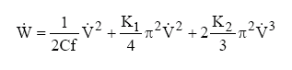
RELAÇÃO P x V
Minimização W / W
Em 1918 são apresentadas as primeiras medidas do custo energético da ventilação. Mostrou-se, empiricamente, que para ventilações moderadas, o custo energético é tanto menor quanto maior a freqüência, para a faixa de 5 a 20 ciclos respiratórios.
A equação desenvolvida por Otis em 1950 a partir da equação vista, prevê os resultados anteriores:

Slide 10
RELAÇÃO P x V
O que chama a atenção ?
1. Surge a partir de dados empíricos ⇒ representa apenas um intervalo de dados no qual teria significado sua utilização
2. Dados são obtidos impondo-se um fluxo com padrão senoidal;
3. No seu desenvolvimento, somente a parte inspiratória do ciclo é levada em conta
4. O fluxo que deve ser tomado como variável da equação é o fluxo máximo durante a inspiração, e o mesmo vale para a pressão.

Slide 11
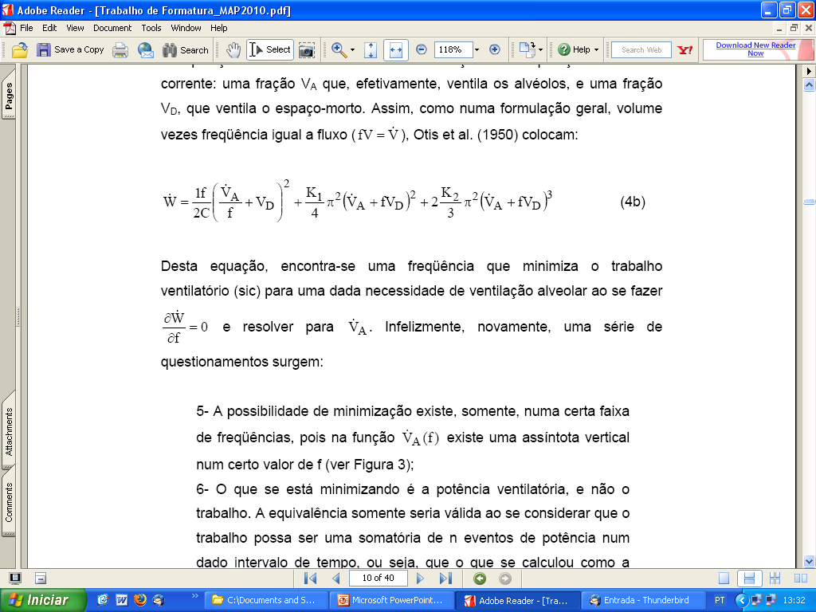
RELAÇÃO P x V
Reformulação da equação:
V_{A} + V_{D} = V
V_{A} ventilação alvéolar
V_{D} ventilação do espaço-morto
Assim, reescreve-se a equação como:
$fV=\overset{˙}{V}$
Desta equação, encontra-se uma freqüência que minimiza o trabalho ventilatório para uma dada necessidade de ventilação alveolar, fazendo:

Slide 12
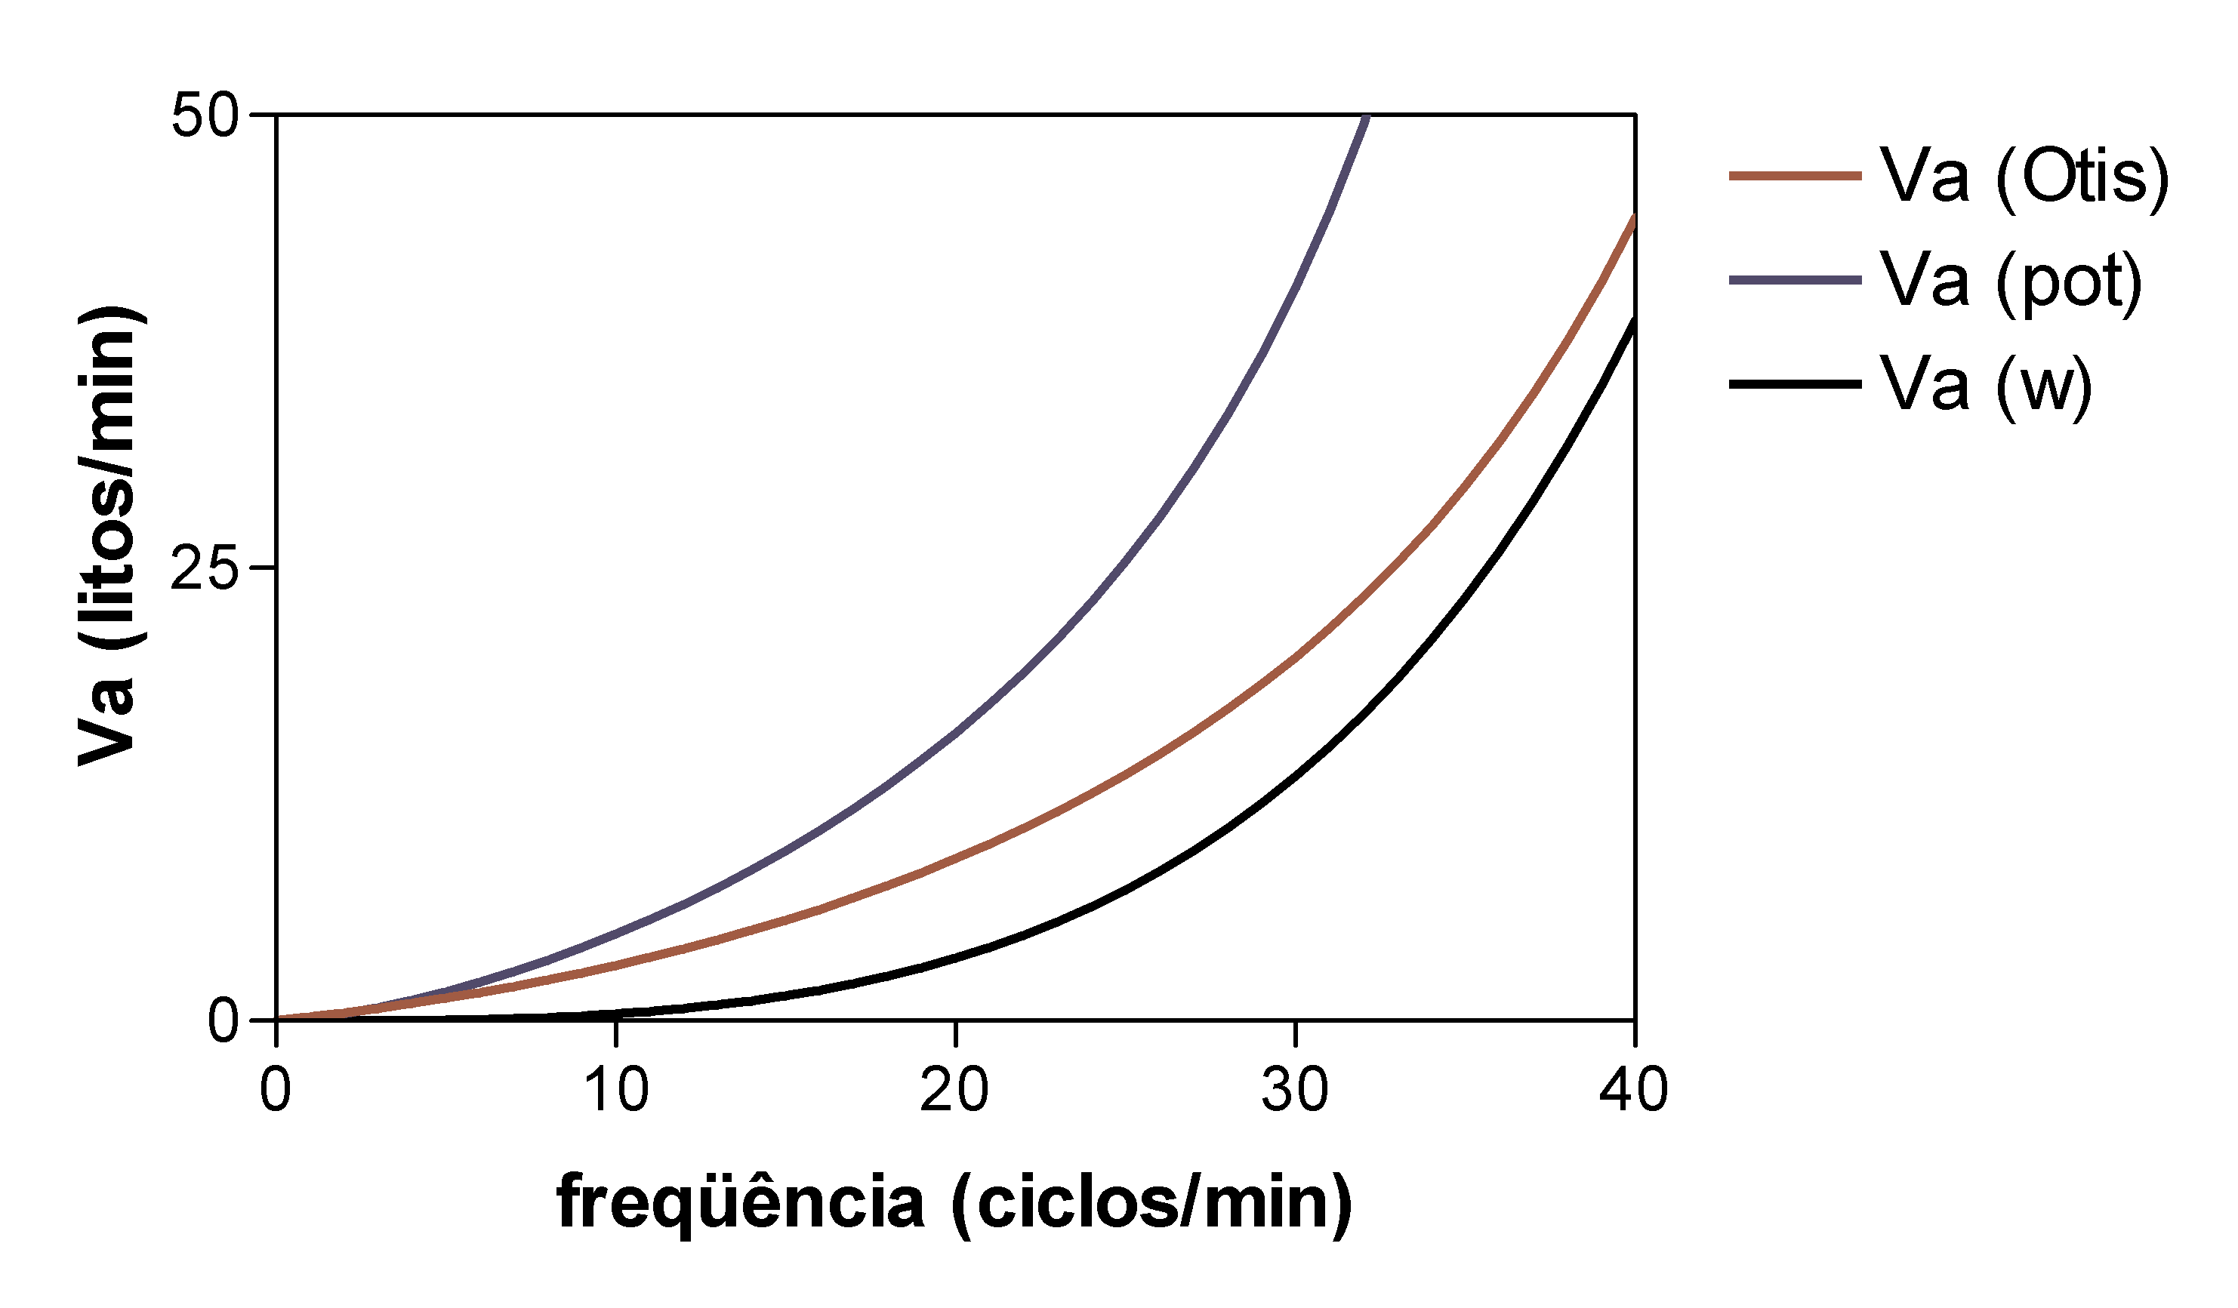
RELAÇÃO P x V
Alguns questionamentos surgem:
O que se está minimizando é a potência ventilatória, e não o trabalho

Slide 13
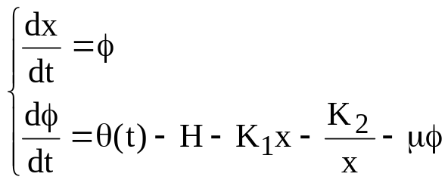
RELAÇÃO P x V
Abordagem via sistemas dinâmicos
Postula-se a existência de uma freqüência de ressonância do sistema,
ou seja, uma freqüência na qual oscilações são mantidas a custo mínimo de energia.
X: volume do alvéolo;
φ: fluxo ventilatório;
K₁ :constante elástica do sistema;
K₂ : constante de tensão superficial;
μ : viscosidade dos tecidos e meio aéreo;
H a força hidrostática;
θ(t): força aplicada.

Slide 14
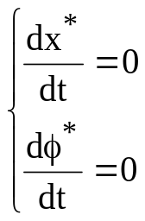


RELAÇÃO P x V
Pontos de equilíbrio ou singularidades:
φ* = 0
onde Θ = θ - H
I) Q² > 4K₁K₂
II) Q² = 4K₁K₂
III) Q² < 4K₁K₂

Slide 15
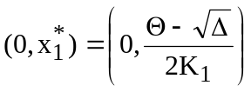
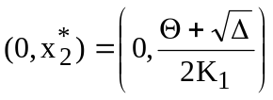
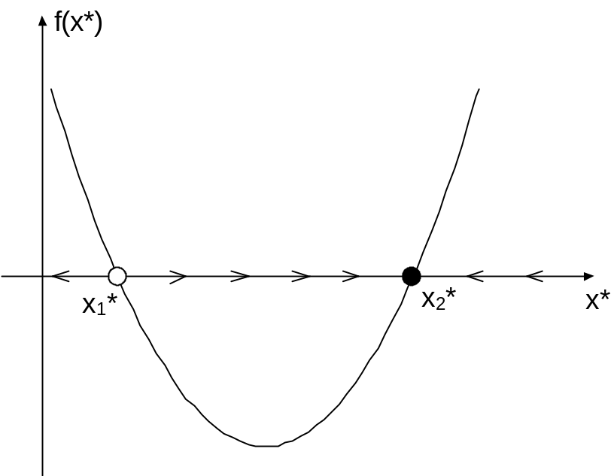
RELAÇÃO P x V
I) Q² > 4K₁K₂
é instável.
é estável

Slide 16
RELAÇÃO P x V
II) Q² = 4K₁K₂
Nesse segundo caso, tem-se um único ponto de estabilidade dupla, portanto instável.
Caso extremamente particular, pois a força exercida deveria coincidir, exatamente, com um produto das constantes elástica e de tensão superficial
III) Q² < 4K₁K₂
Sistema não representa uma entidade física concreta pois as soluções serão complexas.

Slide 17
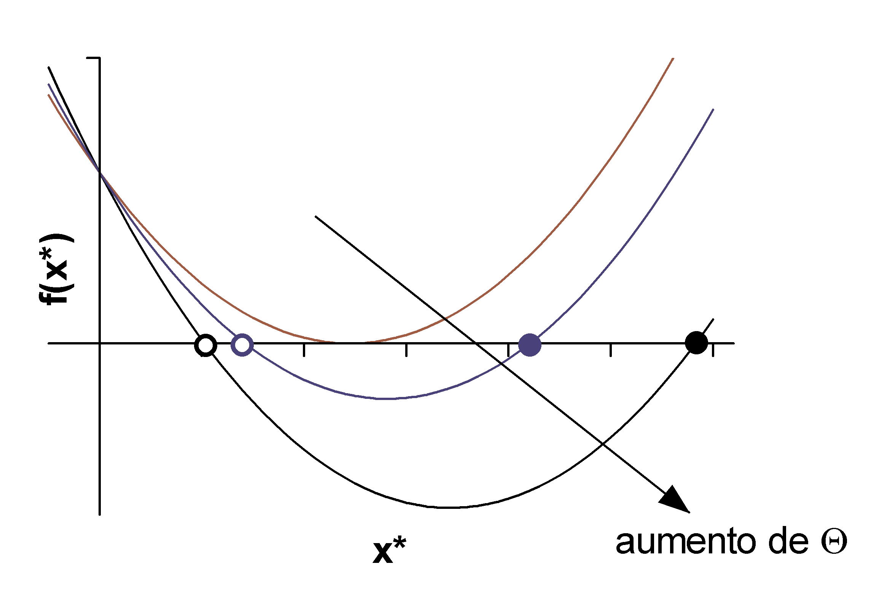
RELAÇÃO P x V
O que se ganha com a abordagem ?
Pode-se perceber a importância da força θ necessária à primeira ventilação.
O aumento de Θ(= θ - H) faz com que o sistema passe a ter 2 pontos de equilíbrio

Slide 18
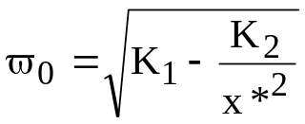
FREQUÊNCIA DE RESSONÂNCIA
A partir do sistema linearizado, para entrada nula (sem forças aplicadas) obtém-se a freqüência natural ω₀ de oscilação do sistema:
Supondo, agora, uma entrada (aplicação de uma força) periódica com
amplitude F e freqüência ω_{d}:
θ(t) = F sen(ω_{d}t)

Slide 19
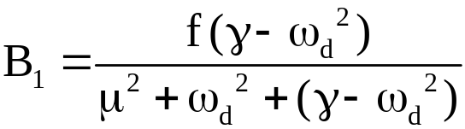
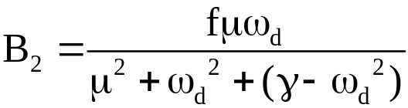
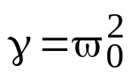
FREQUÊNCIA DE RESSONÂNCIA
A solução do sistema é:
x(t) = B₁cos(ω_{d}t) + B₂sen(ω_{d}t)
Onde:

Slide 20
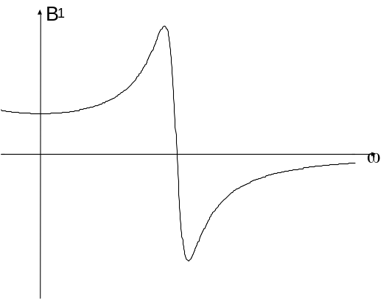
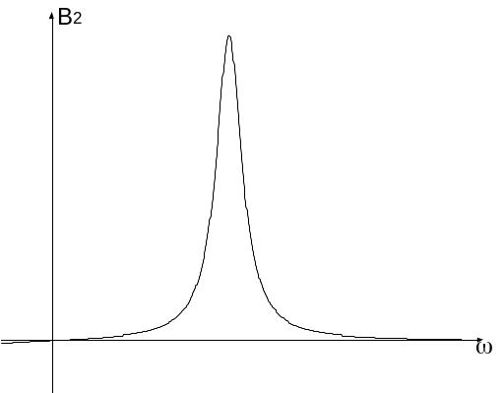
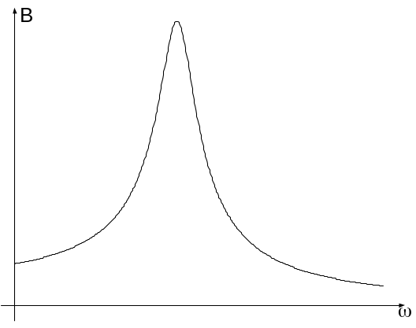
FREQUÊNCIA DE RESSONÂNCIA
Traçando-se as funções B₁(w_{d}) e B₂(w_{d}), obtém-se:
Funções B₁, B₂ (coeficientes da solução x(t)).Dessa forma, os valores de ω_{d} para
os quais teremos B₁, B₂ máximos/mínimos designam, também, os valores que
irão representar, numa associação, os valores de x(t) máximo/mínimo.
Essa é a freqüência que gera, para um determinado valor de amplitude de entrada (i.e., F), a maior amplitude de variação no volume x. Ou seja, esse seria o valor da freqüência para que se aplicasse uma força obteria-se uma maximização do trabalho externo.

Slide 21
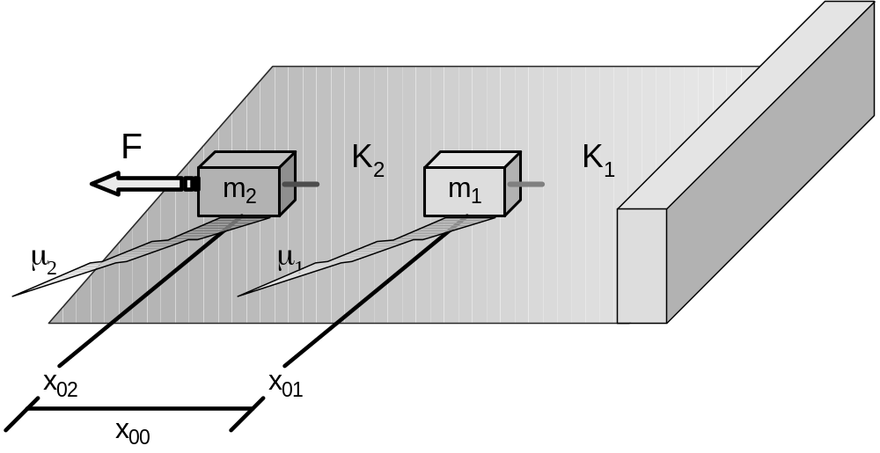
FREQUÊNCIA DE RESSONÂNCIA
Fase 1 - Ressonância em um sistema composto
x₀₁ e x₀₂:posições de repouso.
x₀₀ = x₀₂ – x₀₁: distância na qual
a mola 2 não exerce força
sobre as massas.
Sistema ventilatório composto por 2 conjuntos massa-mola:
o conjunto pulmão/pleura e o conjunto da caixa torácica.

Slide 22
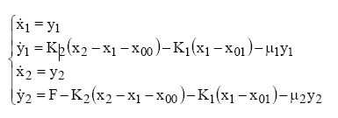
FREQUÊNCIA DE RESSONÂNCIA
x₁ e x₂ : deslocamentos das respectivas massa em relação a
um ponto de referência comum no sistema.
y₁ e y₂ são as respectivas velocidades do deslocamento
1/k₂ : constante elástica entre as molas
1/k₁ : constante elástica entre a parede e m₁

Slide 23
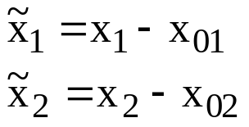
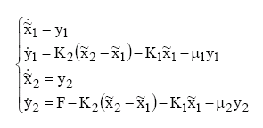
FREQUÊNCIA DE RESSONÂNCIA
Denotando a posição de cada massa em relação ao seu ponto de repouso por ~ :

Slide 24
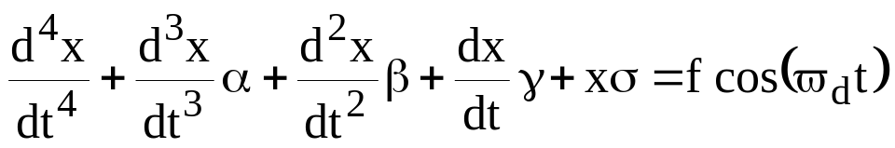
FREQUÊNCIA DE RESSONÂNCIA
Caso com força aplicada = f cos(w_{d}t)
α = m₁ + m₂
β = m₁m₂ + 2K₂ + K₁
g = m₁K₂ + m₂K₂ + m₂K₁
s = 2K₁K₂
x representa x₂, f a amplitude da força aplicada e ω_{d} a freqüência da entrada.
A solução obtida para o caso da entrada ser variante no tempo:
x(t) = B₁ cos(ω_{d}t) + B₂ sen(ω_{d}t)

Slide 25
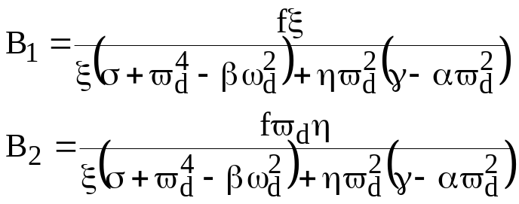
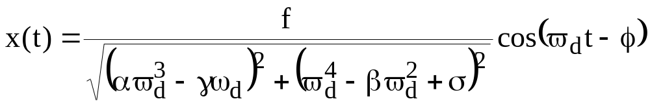
FREQUÊNCIA DE RESSONÂNCIA
Sendo η = αω_{d}² - γ e ξ = ω_{d}²(β-ω_{d}²) - σ.
Reescrevendo-se como uma única função periódica a partir de uma entrada senoidal com uma fase, obtemos:
A partir dessa equação, podemos procurar as freqüências de entrada (ω_{d}) que levam
à maior amplitude de saída (x(t)) para uma dada amplitude de entrada (f), como feito para o caso de um sistema não composto.

Slide 26
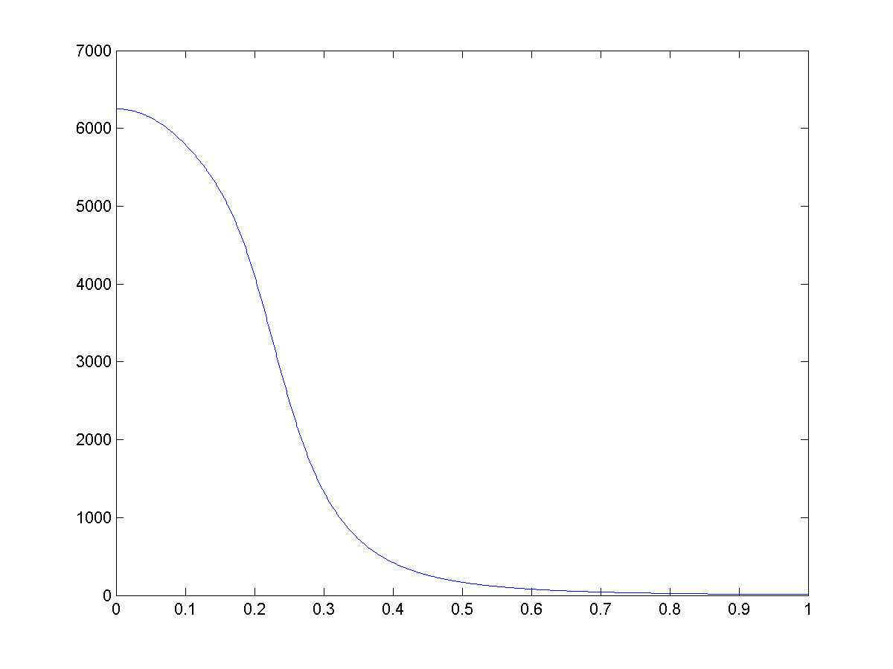
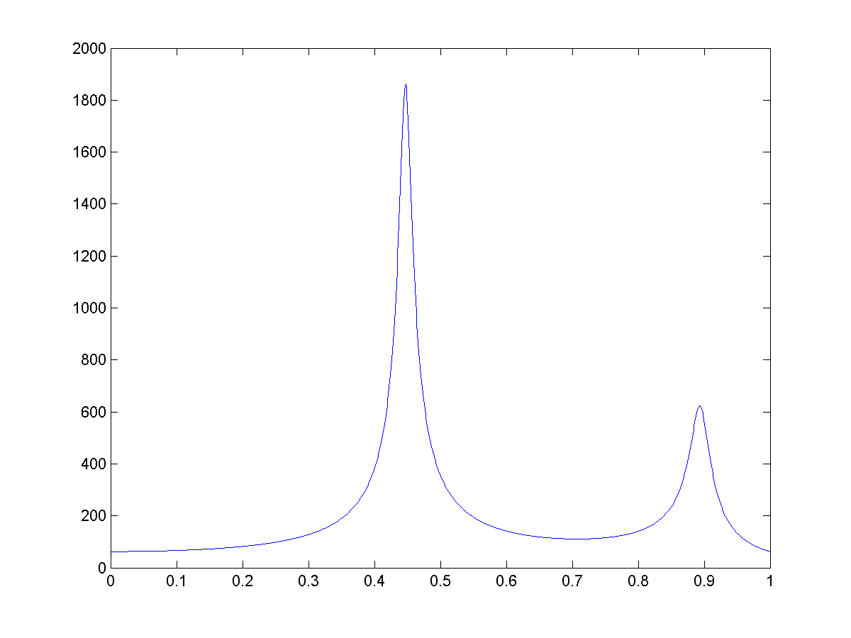
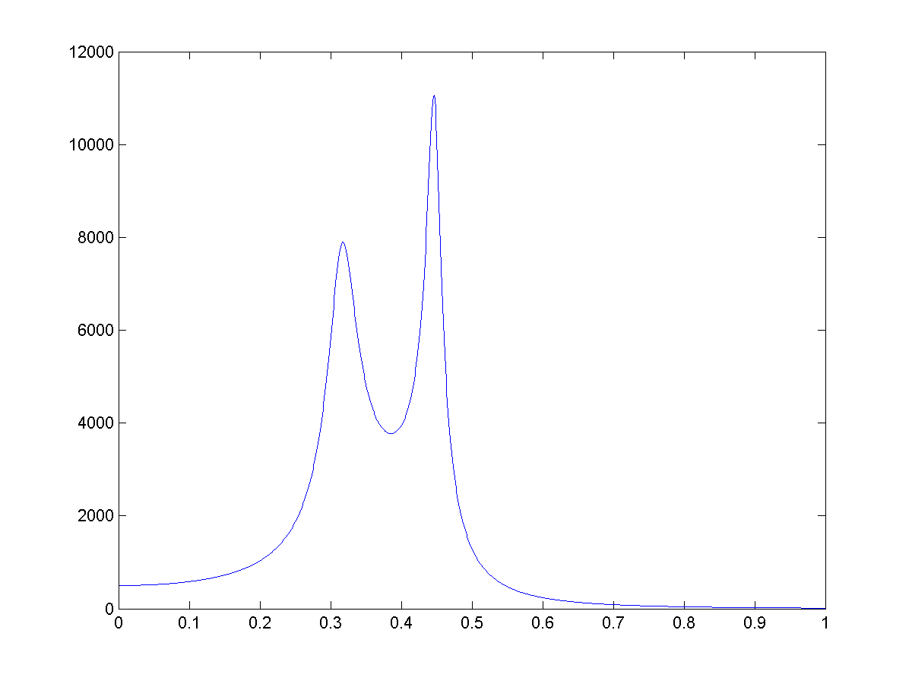
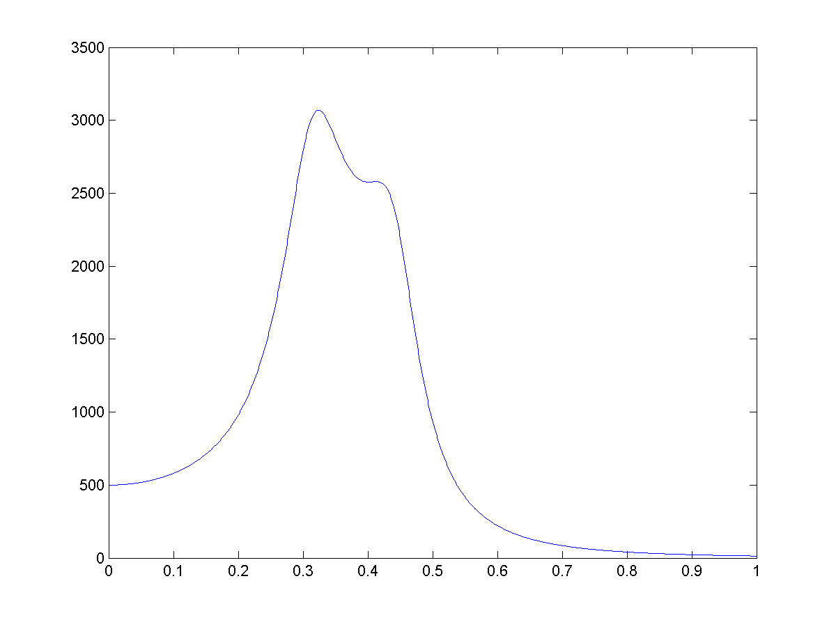
FREQUÊNCIA DE RESSONÂNCIA

Slide 27
FREQUÊNCIA DE RESSONÂNCIA
Conclusões preliminares:
O sistema nervoso, ao buscar uma freqüência que potencialmente maximize a amplitude da saída mecânica no sistema:
tem uma faixa mais larga para operar próximo ao ponto de máximo;
tem uma região de busca deslocada para freqüências mais baixas.

Slide 28
REDE NEURAL DE CONTROLE
Fase 2 - oscilador neural
Empiricamente, constata-se que vertebrados têm três fases no ciclo ventilatório (Richter, 1996):
· Inspiração ( Fase I)
· Pós-inspiração ( Fase PI, expiração passiva)
· Expiração ( E2, expiração ativa)
Essas três fases são, aparentemente, resultado da interação de seis tipos de neurônios em um mamífero adulto (Richter, 1996).

Slide 29
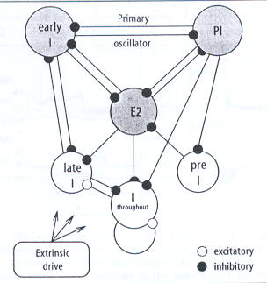
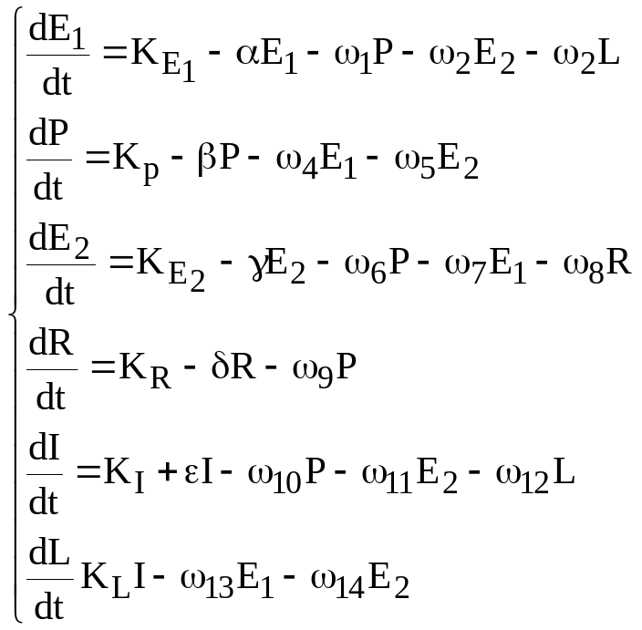
REDE NEURAL DE CONTROLE
Rede de neurônios formando o GCP em um mamífero adulto.
(retirada de Richter, 1996)
Não conseguimos estabelecer, analiticamente, qual a combinação
dos parâmetros que levaria a rede a oscilar.

Slide 30
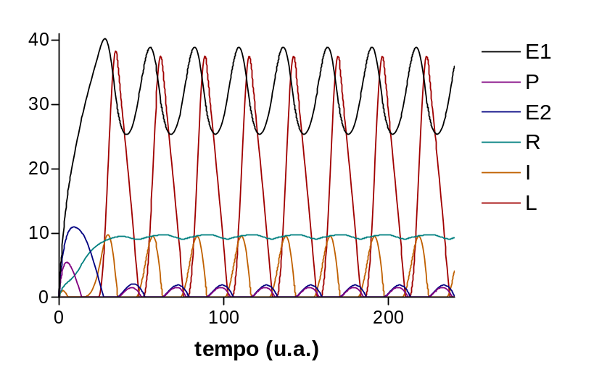
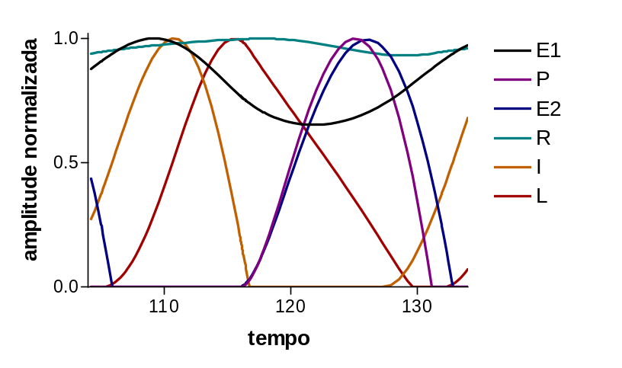
REDE NEURAL DE CONTROLE
Resultados de simulação numérica do sistema

Slide 31
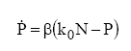

REDE NEURAL DE CONTROLE
Volume X Atividade neural
Fase 3 - eferências motoras e geração de pressão
Uma vez que a pressão inspiratória é obtida pela contração de músculos, como relacionar uma possível eferência nervosa vinda dos centros respiratórios
com a geração de pressão ?
Existe uma relação linear entre a atividade neural N e a pressão P obtida:
P = k₀N
Sendo β uma constante de acoplamento eletro-mecânico a variação temporal da pressão é (Younes & Riddle, 1981):
Devido à complacência pulmonar ser finita (e.g., Agostoni & Mead, 1964; Agostoni, 1964), uma aproximação da curva volume x pressão é:

Slide 32
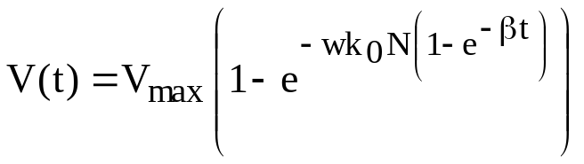
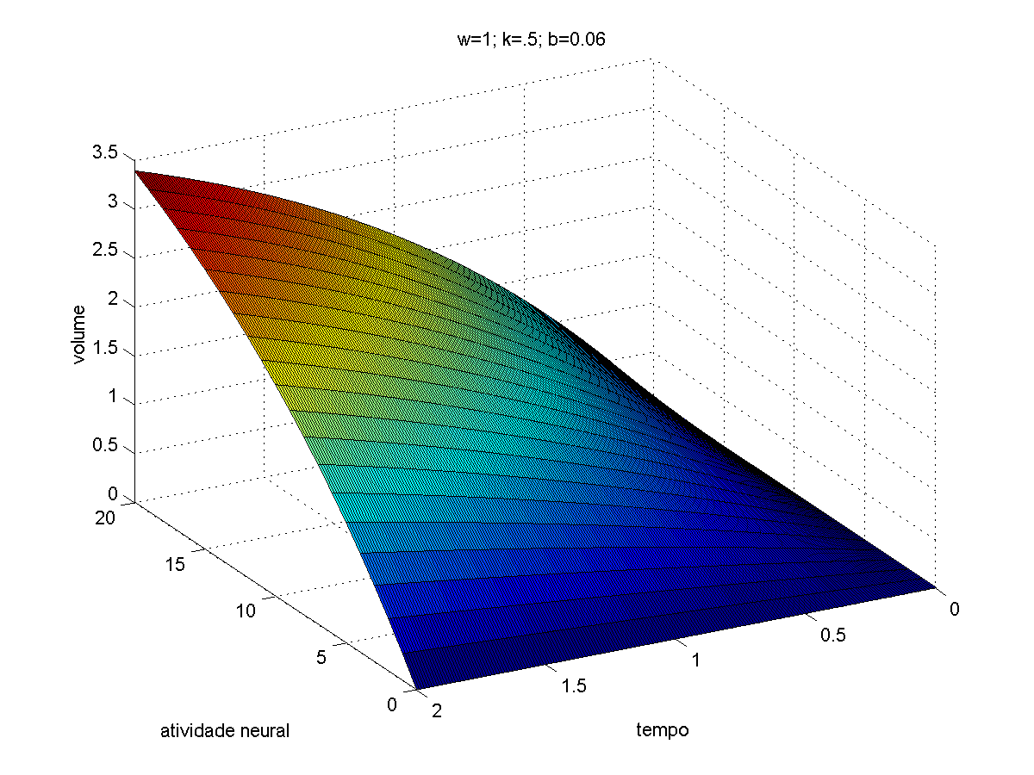
REDE NEURAL DE CONTROLE
Inserindo a solução da equação, que representa a evolução temporal da pressão nas vias aéreas, na última equação, obtemos a evolução do volume em função da atividade neural:
A Figura abaixo ilustra a relação entre volume e (atividade neural N, tempo t).
Superfície da relação volume (eixo z), tempo (eixo x) e atividade neural (eixo y).

Slide 33
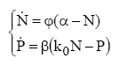
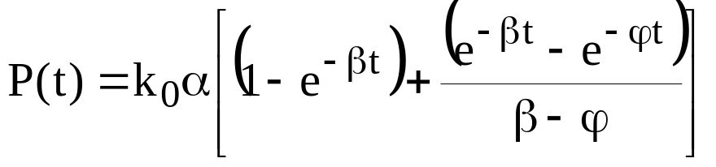
REDE NEURAL DE CONTROLE
Supomos, então, que a atividade neural apresenta uma variação temporal descrita por uma equação diferencial linear de primeira ordem
: amplitude total de atividade neural
ϕ: rapidez com que ocorre a ativação
β: acoplamento eletro-mecânico
Por simplicidade, desenvolvemos apenas o caso β ≠ ϕ, o que resulta na evolução temporal da pressão sendo descrita por:

Slide 34
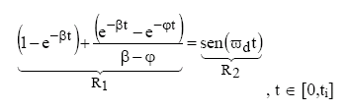
REDE NEURAL DE CONTROLE
Fase 4 - ajuste da saída neural à freqüência de ressonância
Uma vez que obtivemos a existência de uma faixa de freqüências de entrada
no sistema mecânico que maximiza a amplitude da oscilação:
E uma função que descreve a entrada em função de parâmetros neurais:
R1 depende somente de ϕ, a rapidez da ativação neural, e, portanto, de algum tipo de ‘freqüência” no sistema nervoso. Logo, é a busca dessa rapidez de ativação o que deve ser tentado pelo sistema nervoso a fim de maximizar a amplitude do movimento.

Slide 35
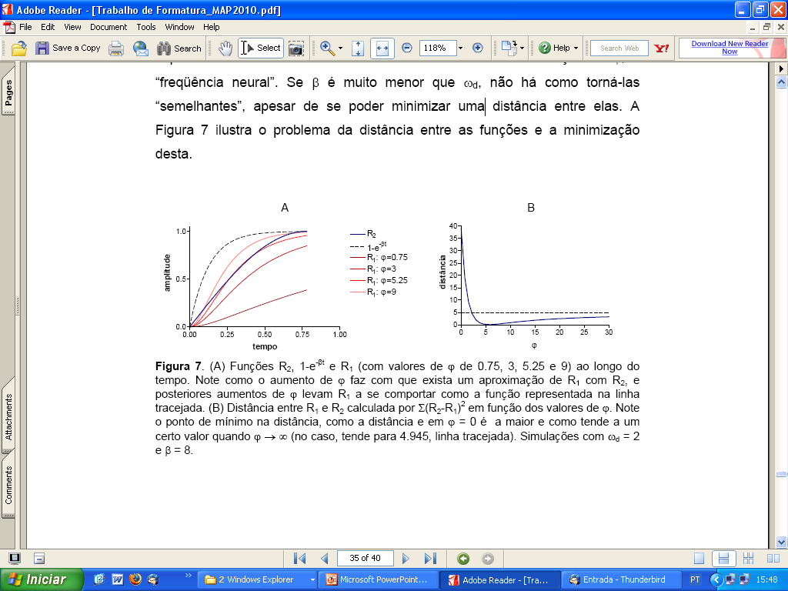
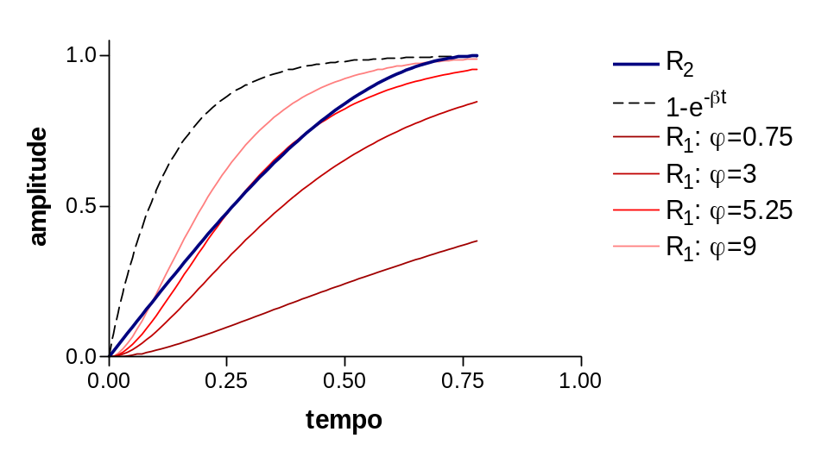
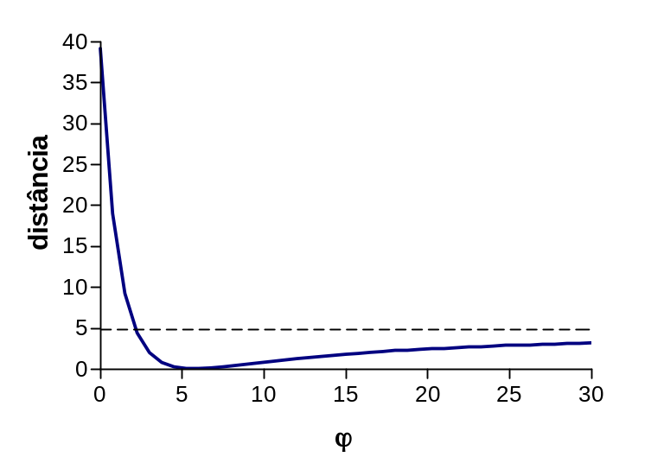
REDE NEURAL DE CONTROLE
Funções R₂, 1-e^{-βt} e R1 ao longo do tempo. O aumento de ϕ faz com que exista um aproximação de R1 com R_{2.}

Slide 36
REDE NEURAL DE CONTROLE
Conclusões finais:
É possível minimizar uma distância entre freqüência neural
e a freqüência mecânica do sistema.

Slide 37
LFT
Laboratório de Fisiologia Teórica, Departamento de Fisiologia ( IB-USP) – Sala 303
Responsável: Prof. José Guilherme Chauí
Monografia
Email: ricardom@usp.br

